Slide 1
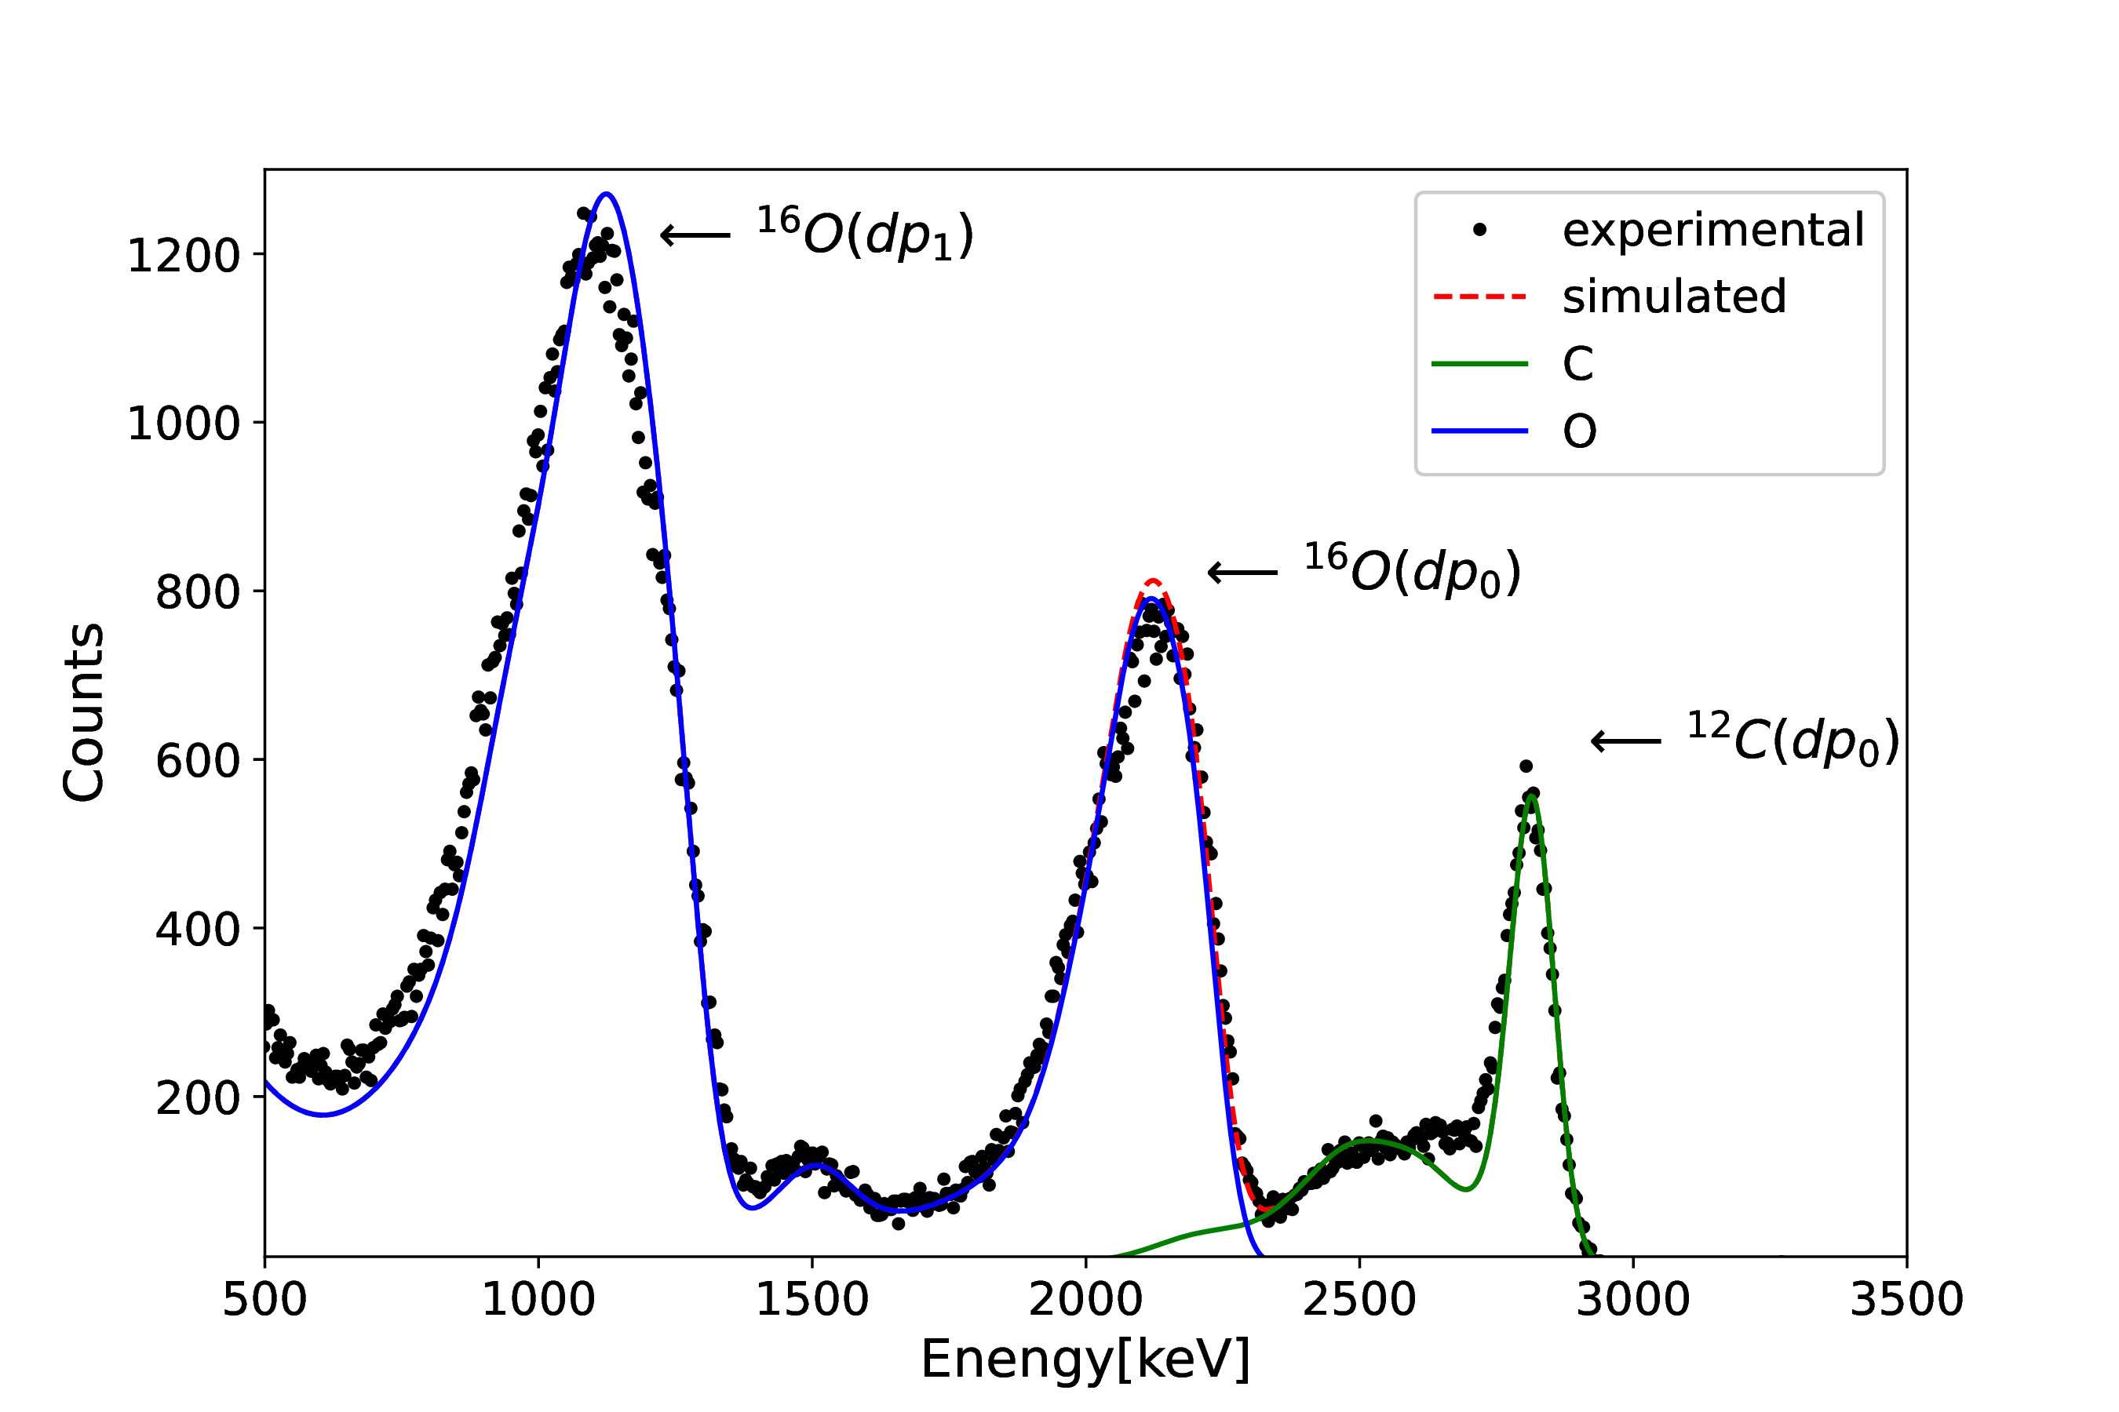
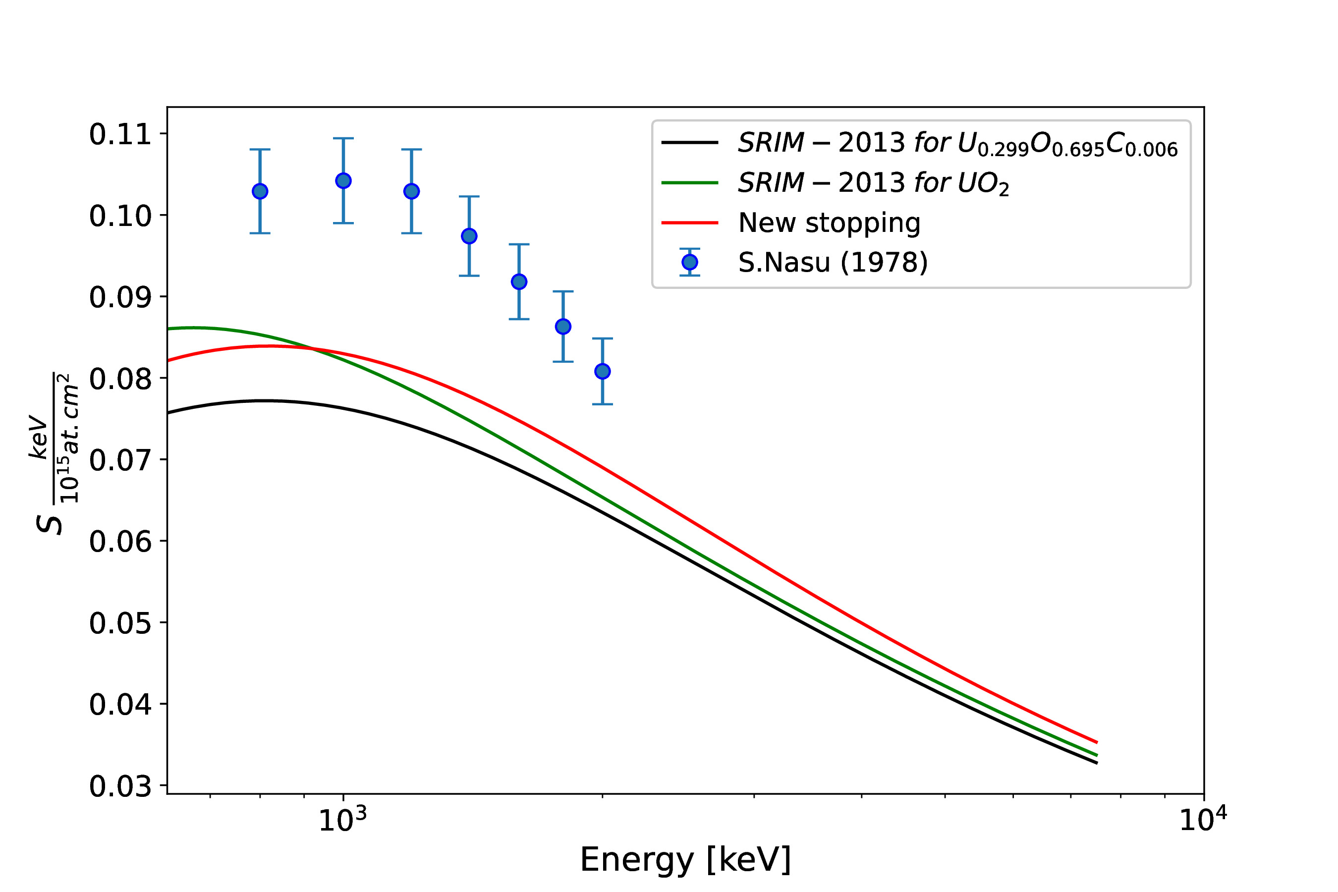
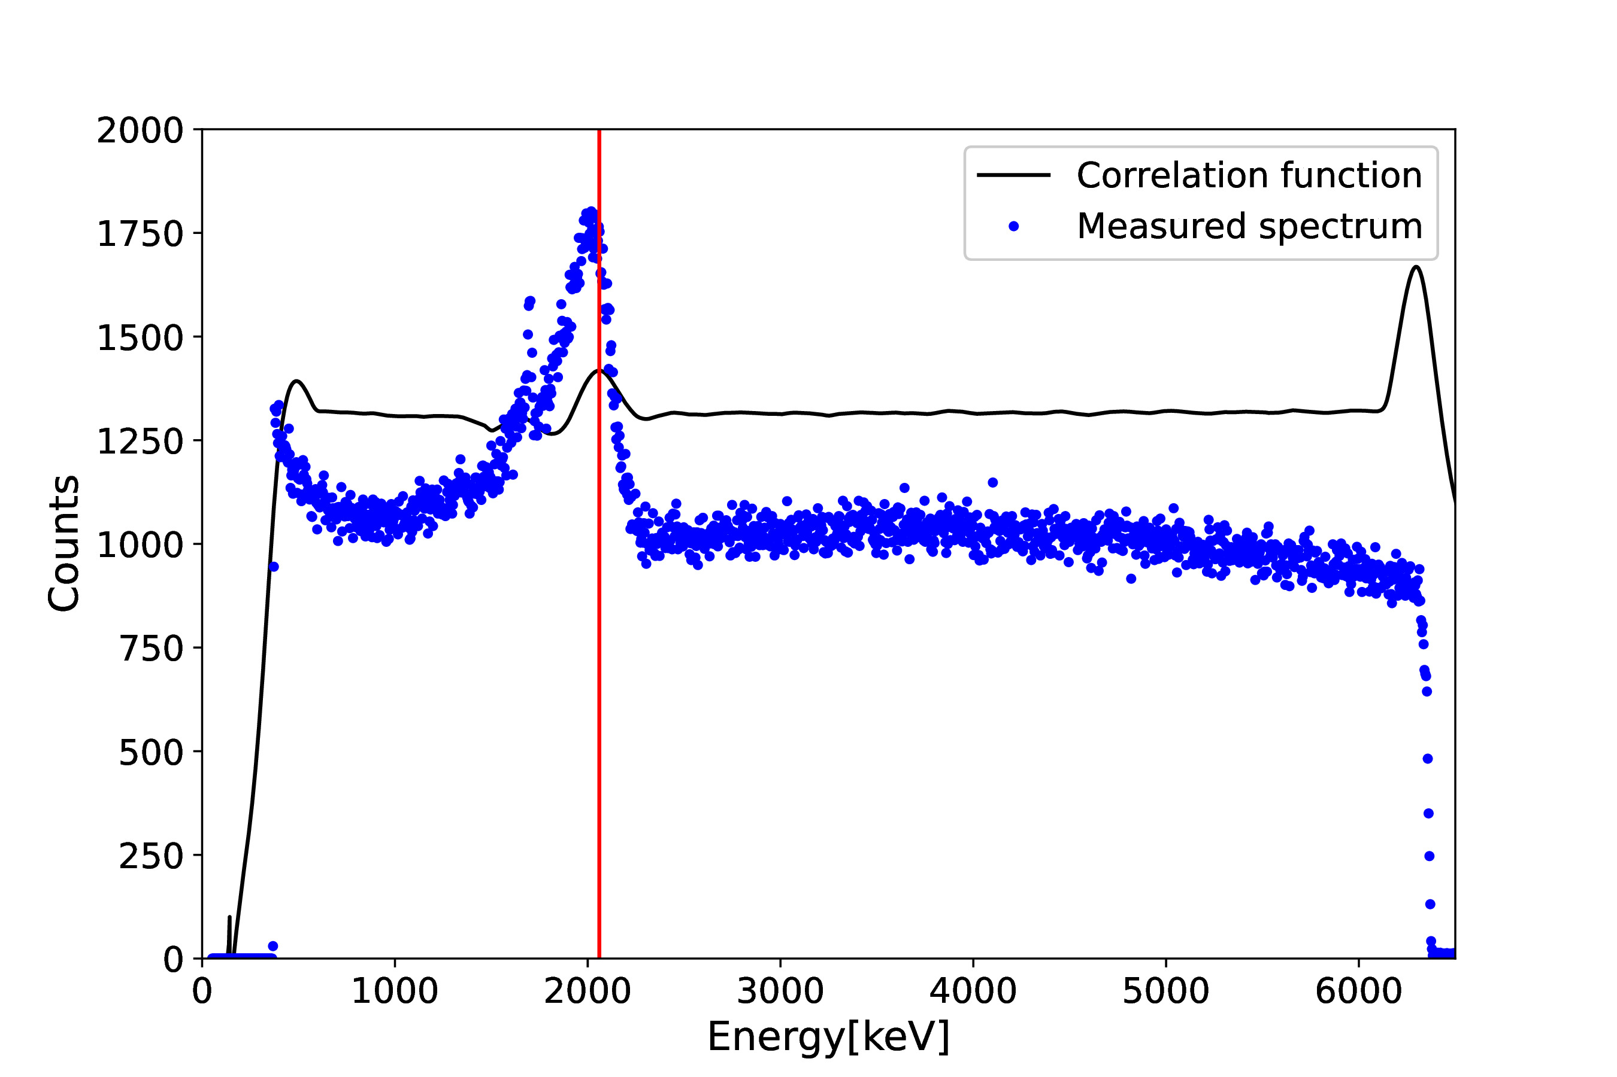
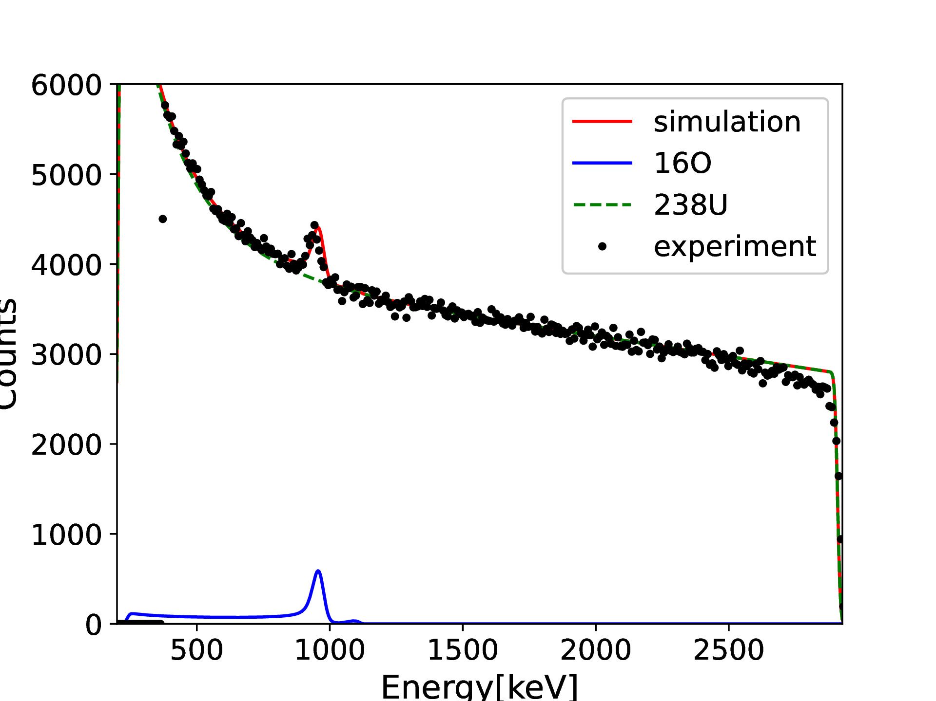
ИССЛЕДОВАНИЕ ТОРМОЗНОЙ СПОСОБНОСТИ АЛЬФА-ЧАСТИЦ В ОКСИДНОМ ТОПЛИВЕ
Т. Л. Бобровский^{1*)}, А. Ф. Гурбич¹⁾, П. С. Прусаченко²⁾, М. В. Боховко¹⁾
¹⁾ АО "ГНЦ РФ-ФЭИ", г. Обнинск, Российская Федерация
²⁾ ОИЯИ, г. Дубна, Российская Федерация
ВВЕДЕНИЕ
РЕЗУЛЬТАТЫ
Точные значения тормозных способностей альфа-частиц в оксидном топливе необходимы для корректного расчета параметров реакторов, задач нераспространения [1]. Существует ограниченное количество экспериментальных работ и они расходятся с теорией на величину порядка 8%
МЕТОД
В данной работе мы применяли алгоритм предложенный на предыдущей конференции [2]. Данные о тормозной способности извлекаются из положения резонансов на спектре обратного рассеяния.
$$S=argmin\left({\left(\frac{cosα}{cosβ}⋅\left[\int_{E_{0}}^{E_{0}+ΔE_{0}}{\frac{dE^{′}}{S(E^{′})}}\right]-\left[\int_{E_{A}}^{E_{A}-ΔE_{A}}{\frac{dE^{′}}{S(E^{′})}}\right]\right)}^{2}\right)$$
Измеренное значение стехиометрии для образца оксидного топлива имеет вид UO2.28
где S - тормозная способность, E0 - начальная энергия частицы для первого измерения, ΔΕ0 - изменение начальной энергии во втором замере, EA - положение особенности в спектре обратного рассеяния, ΔEA - изменение положения особенности при изменении начальной энергии
Положения резонансов определялись при помощи корреляционного анализа по расчетному парциальному спектру кислорода для каждой энергии.
Новая тормозная способность была сравнена с систематикой SRIM и данными из базы данных IAEA.
ВЫВОДЫ
определение стехиометрии
Для сравнения с полученной кривой тормозной способностью необходима информация о количестве кислорода в оксидном топливе. Для этого использовался метод NRA. Измерение стехиометрии производилось при помощи реакций dp0 и dp1 на кислороде под углом 150% при энергии 1200 кэВ. Анализ проводился при помощи программы SIMNRA-7 с учетом различных систематик тормозных способностей
Полученная тормозная способность лучше описывает спектры обратного рассеяния. Учтен фактор влияния стехиометрии на получаемый результат
¹ S.P. Simakov, Q.Y. van den Berg. Nuclear Data Sheets 139 (2017) 190–203
2 T.L. Bobrovskiy et al. NIM B. Volume 543, October 2023, 165094
53-я Международная Тулиновская конференция по Физике Взаимодействия Заряженных Частиц с Кристаллами
Москва, МГУ им М.В. Ломоносова, 28-30 мая 2024

